Slide 1

МКОУ «Посадская ОШИ для обучающихся с ОВЗ»
Методическая разработка внеклассного мероприятия для школьников по теме «ЗОЖ»
Автор: Падерина З.П.

Slide 2
Тема «ЗОЖ»
Цель: формирование у детей уважительного отношения к здоровью: своему и окружающих.
Задачи:
- содействовать сохранению здоровья каждого школьника;
- вовлекать детей в систематическое занятие спортом, физической культурой;
УУД:
Личностные: желание вести здоровый образ жизни.
Познавательные: узнавать новое про зож.
Коммуникативные: участвовать в диалоге, высказывать свою точку зрения

Slide 3
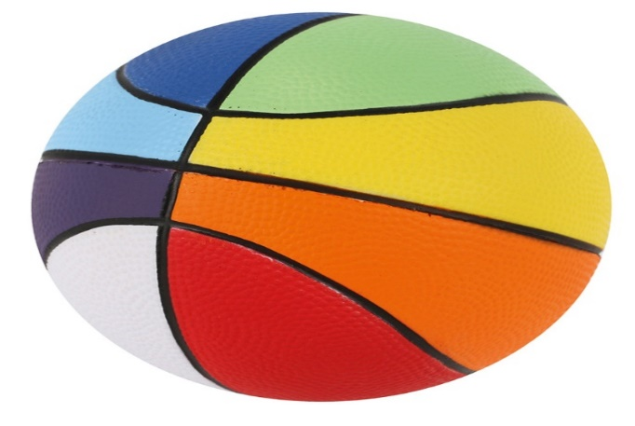
Здоровья желать.
При встрече люди желают друг другу здоровья: «Здравствуйте! Доброго здоровья!» «Как ваше драгоценное здоровье?» И это не случайно. Ведь ещё в старину на Руси говаривали: «Здоровье дороже богатства», «Здоровье не купишь», «Дал бы бог здоровья, а счастье найдём». Действительно, здоровье необходимо любому человеку для успешной деятельности, хорошего настроения, дружбы и любви к дорогим людям.

Slide 4
Что ты выбираешь?
весёлый
хмурый
бодрый
пассивный
слабый
Энергичный
у него чистая кожа
.тусклые волосы
плохой сон
блестящие волосы
отдохнувший
уставший
у него грязь под ногтями
хороший сон

Slide 5
Тест «Твоё здоровье»
1.У меня часто болит голова.
2.У меня часто бывает насморк.
3.У меня больные зубы.
4.Иногда у меня болит ухо.
5.У меня нередко болит горло.
6.Каждый год я болею гриппом.
7.Иногда меня тошнит.
8.Некоторые продукты и лекарства вызывают у меня аллергию.
9.Ко мне легко прилипают всякие болезни.
10.Плохо засыпаю по ночам.

Slide 6
Физкульт минутка.
Физкультминутка
- Сейчас проверим друг друга на силу духа.
«В здоровом теле - здоровый дух»
(У кого быстрее надуется или, может быть, лопнет воздушный шарик.)

Slide 7

Вредные привычки.
Вредные привычки: курение, алкоголь, наркотики, не правильное питание, проводить много времени за компьютером, телефоном, мало двигаться. пр2
Они несовместимы с понятием здорового образа жизни.

Slide 8
«Безделье - мать всех пороков».
Игра «Доскажи словечко»
1.«Не пеняй на соседа, когда спишь ... (до обеда»)?
2.«Скучен день до вечера, коли ... (делать не чего»)?
3.«Без дела жить - только небо ... (коптить)?
4.«Кто рано встаёт, тому Бог ... (подаёт»)?
5.«Терпение и труд - всё ... (перетрут»)?

Slide 9
«Помоги себе сам». «Что разрушает здоровье, а что укрепляет».
Улыбаться, говорить друг другу добрые слова.
Не гулять на свежем воздухе.
Есть много солёной пищи.
Чистить зубы.
Говорить грубости друг другу.
Мыть руки.
Не посещать уроки физической культуры.
Закаляться.
Выполнять физические упражнения
Мало двигаться.
С грязными руками садиться за стол.
Рыба
Чипсы
Газированная вода
Морковь
Яблоки
Жевательная резинка
Капуста
Жирное мясо

Slide 10
Рецепты здоровья
1.«Если хочешь быть здоров - закаляйся».
2.«Сочетай отдых и работу».
3.«Больше двигайся».
4.«Курить - здоровью вредить».
5.«От улыбки станет всем светлей».
6.«Ешь правильно - и лекарство не надобно».
7.«Ужин не нужен, был бы обед».
8.«Каковы еда и питьё - таково и житьё».
9.«Хорошо прожуёшь - сладко проглотишь».
10.«Чем больше пожуёшь, тем дольше проживёшь».
11.«Руки мой перед едой».
12.«Будьте активными».

Slide 11
Рефлексия
В.В.МАЯКОВСКИЙ.
Крошка сын к отцу пришёл.
И спросила кроха:
«Что такое ХОРОШО
И что такое плохо?»
Если делаешь зарядку,
Если кушаешь салат,
Если любишь шоколадку –
То найдёшь здоровья клад.
Если мыть не хочешь уши,
И в бассейн не ходишь ты
С сигаретою ты дружишь –
Так здоровья не найти.
Нужно. Нужно, очень нужно
По утрам и вечерам
Умываться, закаляться,
Спортом смело заниматься.
Быть здоровым постараться.
Это нужно только вам!

